Slide 1
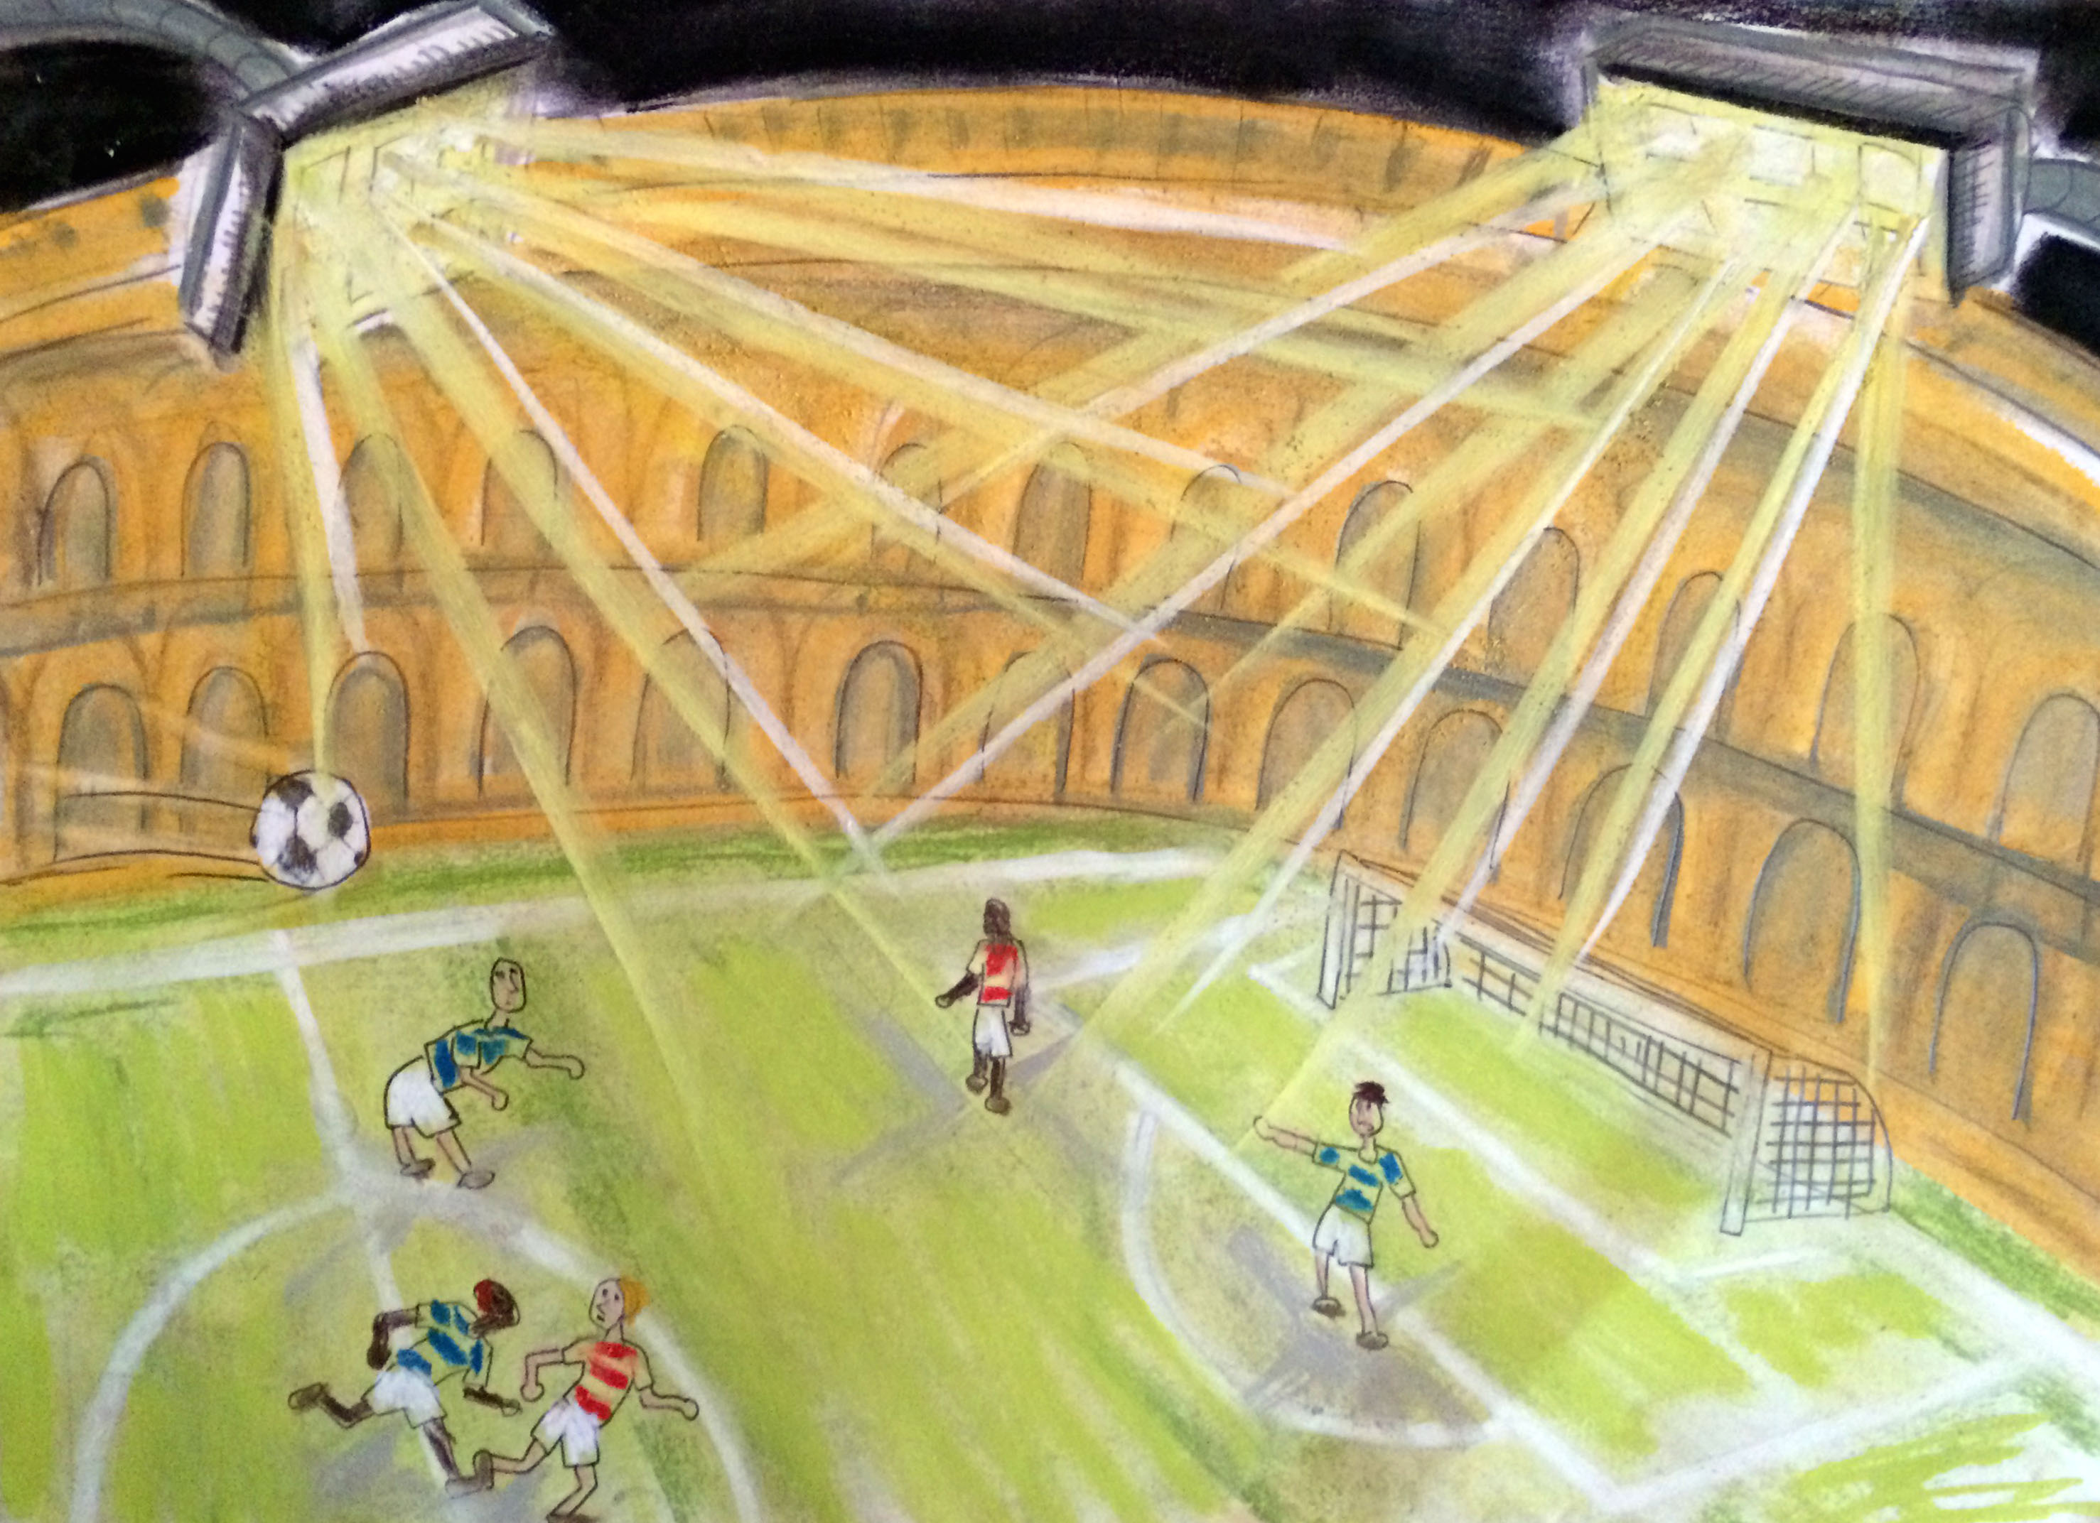
Archeologie in het stadion

Slide 2
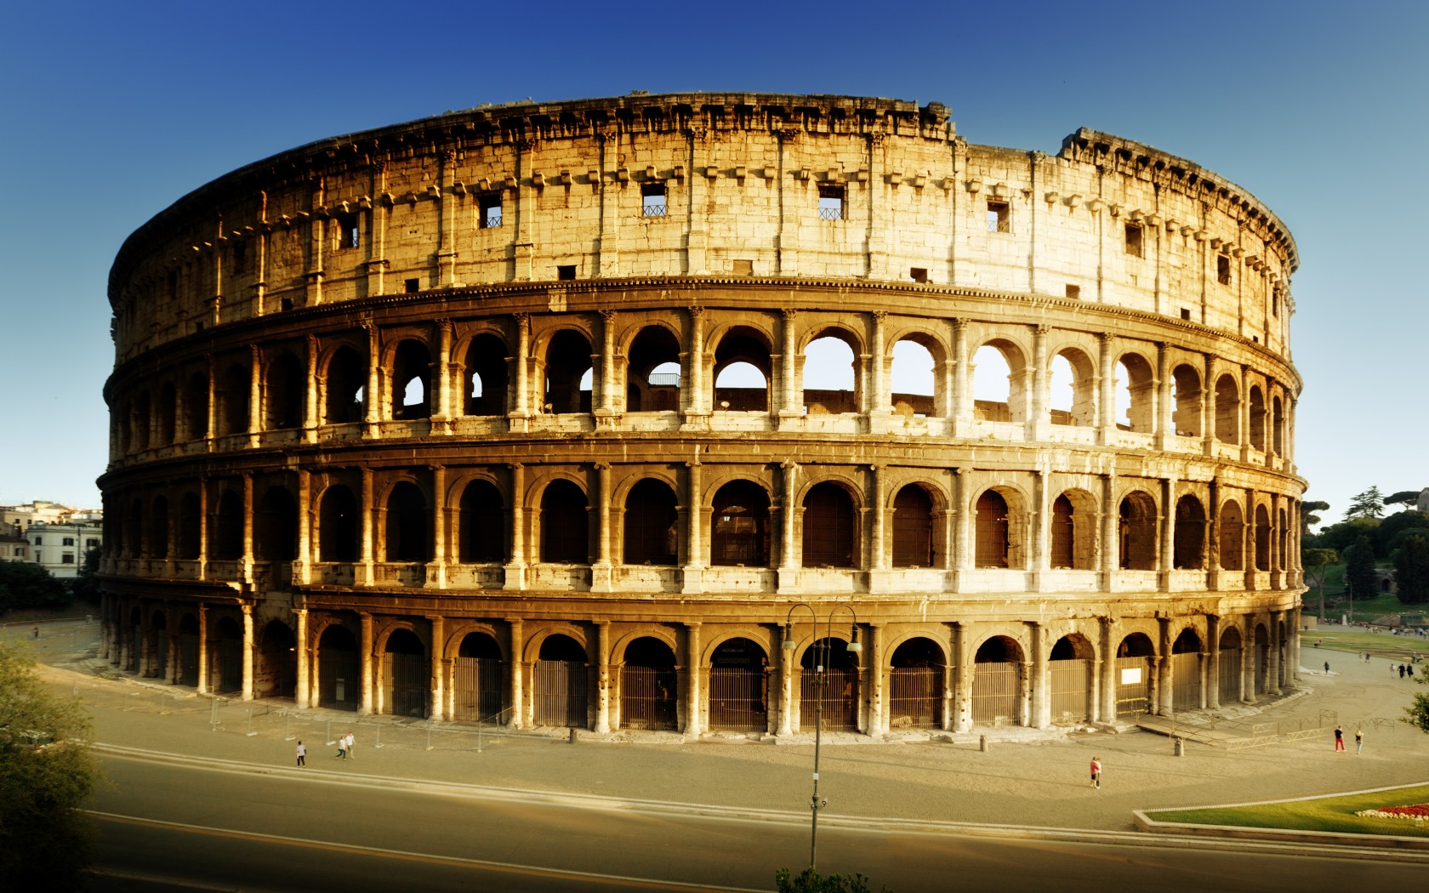

Slide 3
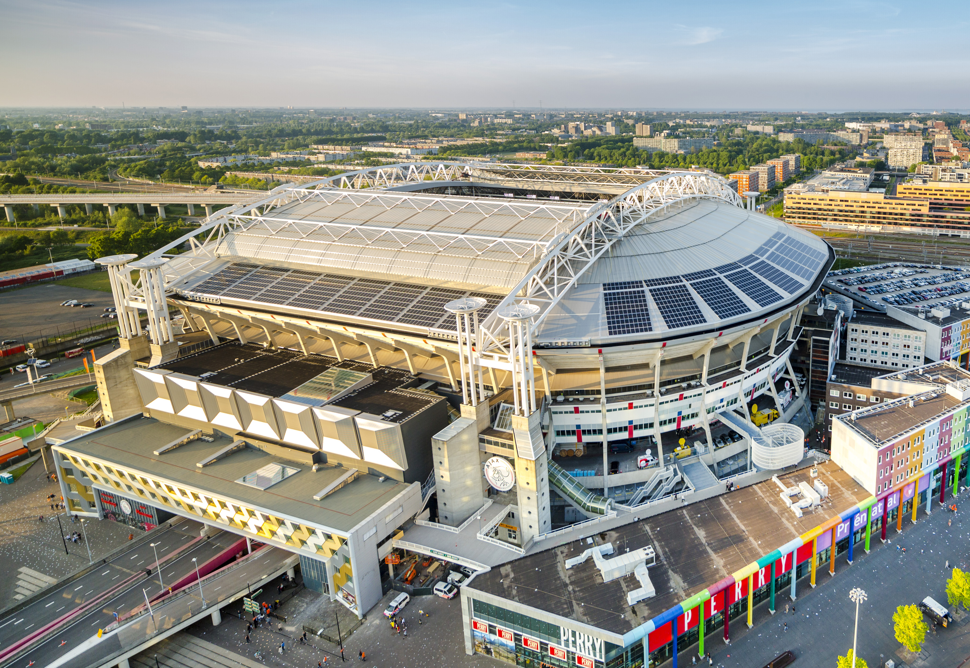

Slide 4
Vergelijken

Slide 5
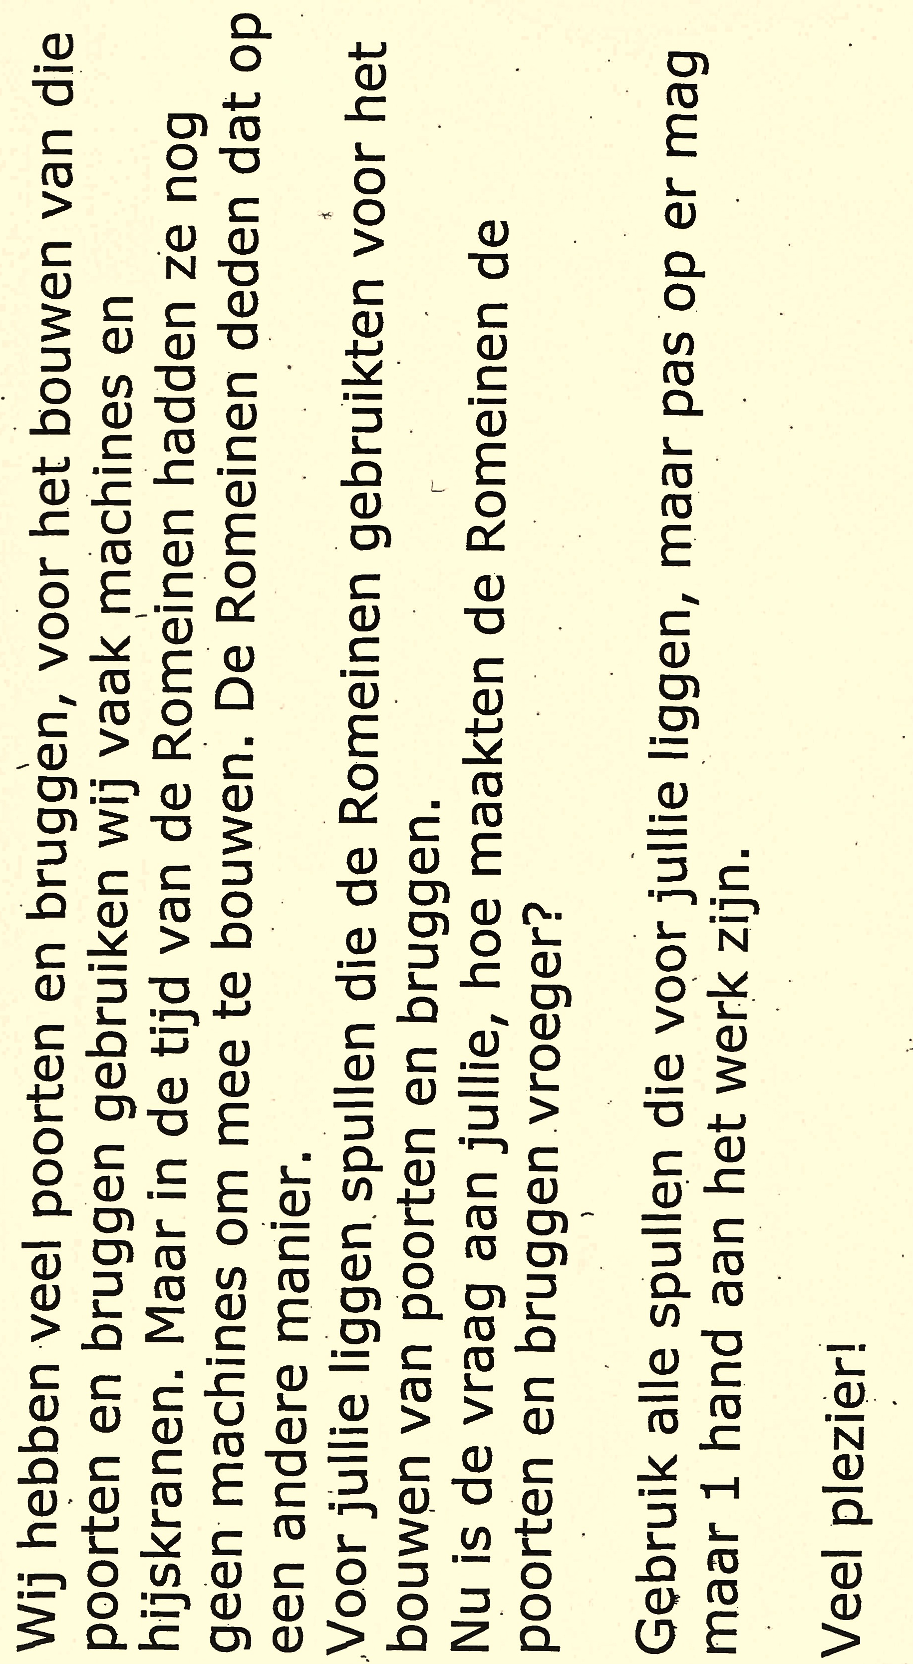
Romeinense boogconstructie maken

